Slide 1
UNIVERSIDAD AUTÓNOMA DEL ESTADO DE MÉXICO
FACULTAD DE LENGUAS
Programa educativo: Licenciatura en lenguas
Unidad de aprendizaje: Lengua inglesa I material: countable and unconuntable nouns
Elaboró: MLA Margarita Aurora Caballero Gastélum

Slide 2
INGLÉS I
COUNTABLE AND UNCOUNTABLE NOUNS
ÍNDICE……………………………………………………………… 2
GUION……………………………………………………………… 3
COUNTABLE AND UNCOUNTABLE NOUNS…………………... 8
  Introduction ………………………… …………………………10
  Extra practice (books and websites ……………………… 41
  Glosario ………………………………………………………… 42
  Referencias ……………………………………………………. 43

Slide 3
GUION DE USO PARA MATERIAL PROYECTABLE: INGLÉS I
JUSTIFICACIÓN
El presente material tiene como función principal apoyar al alumno con material extra para su aprendizaje en la materia Lengua inglesa I. En la licenciatura en lenguas, la unidad de aprendizaje Lengua inglesa I es obligatoria para todos los alumnos, en el área de especialidad que elijan docencia o traducción ya sea del inglés o francés.

Slide 4
GUION DE USO PARA MATERIAL PROYECTABLE: INGLÉS I
Los alumnos con énfasis en inglés, deben cursar de forma obligatoria, ocho niveles de lengua inglesa, por su parte, los alumnos que elijen la lengua francesa, únicamente cursan cuatro niveles de inglés. Por lo tanto, la unidad de aprendizaje Lengua inglesa I es esencial en su formación temprana en la lengua extranjera.

Slide 5
GUION DE USO PARA MATERIAL PROYECTABLE: INGLÉS I
Este material profundiza en el estudio de la lengua inglesa en un nivel principiante, el currículum de la Facultad de Lenguas señala que el alumno deberá manejar esta lengua en un nivel básico (A1 según CEFR), desarrollando las cuatro habilidades de la lengua.

Slide 6
El material que presentan las diapositivas se concentra en el tema de: sustantivos contables e incontables “countable and uncountable nouns”.
Elegí este tema porque de acuerdo a mi experiencia, es un tema gramatical que, si no queda lo suficientemente claro, puede representar una problemática mayúscula en un nivel básico y después al avanzar en el estudio de la lengua inglesa.

Slide 7
El material de estas diapositivas cuenta en el pie de página con notas explicativas que pueden ayudar al maestro a seguir una clase desde la introducción-explicación-desarrollo-ejemplos y práctica extra, para de este modo practicas todas las habilidades de la lengua.
El maestro puede decidir utilizar todo el material en una sesión, aproximadamente 90 minutos, o elegir únicamente algunos ejercicios.

Slide 8
El tema countable and uncountable nouns aparece en la unidad de conocimiento II del programa Lengua inglesa I, p.11.
Asimismo, todos los ejercicios tienen las respuestas correctas en las notas correspondientes.
En las diapositivas 40, 41 y 42, se incluyen: materiales extra de consulta, un glosario y referencias usadas.
Espero que sea de gran utilidad para maestros y alumnos que estén interesados en el aprendizaje de la lengua inglesa.

Slide 9
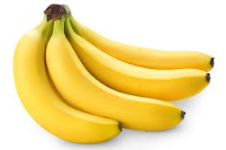
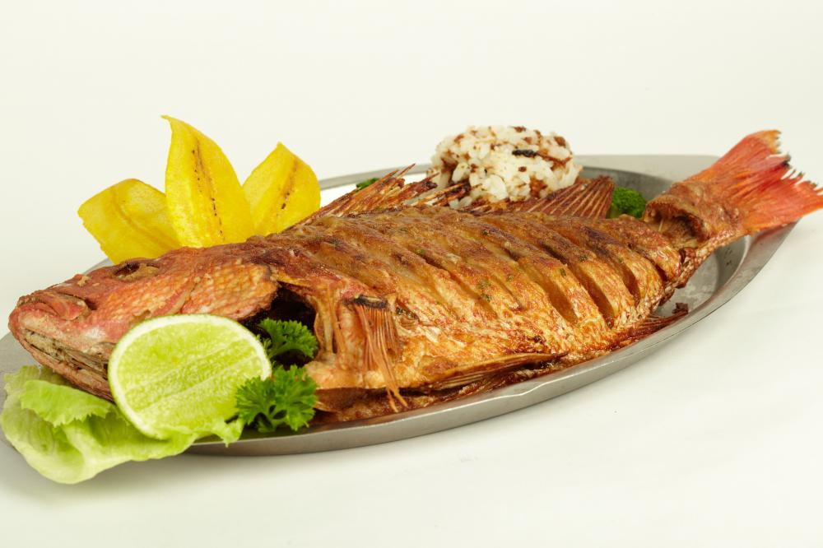
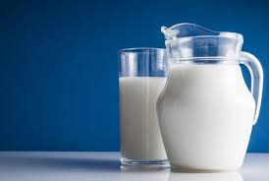
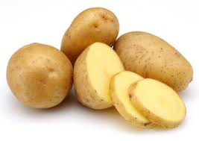
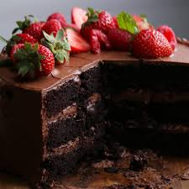
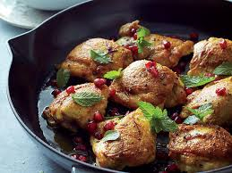
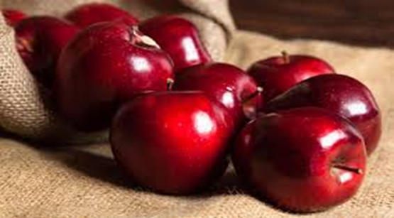
COUNTABLE AND UNCOUNTABLE NOUNS
Notes:
Pre- actividad/introducción
Primero el maestro mostrará la lámina con las ilustraciones y los alumnos deberán practicar el nombre y pronunciación de los elementos de vocabulario:
A FISH
B CHICKEN
C POTATOES
D APPLES
F BANANAS
G MILK
K CAKE

Slide 10
INTRODUCTION
Now, talk to your partner and find out if he/she likes the food from the previous slide. Ask questions:
A: Do you like bananas?
B: Yes, I do/No, I don’t.
Notes:
En parejas, o grupos de tres, los alumnos preguntan acerca de “likes and dislikes” de comida que aparece en la diapositiva previa. Los alumnos usan la pregunta del ejemplo:
Do you like….?
Yes, I do/ No, I don’t.
Si es necesario, volver a colocar la diapositiva anterior con las ilustraciones.
El maestro monitorea el uso correcto de las preguntas en presente simple y la pronunciación del vocabulario.

Slide 11
Notes:
El maestro agrupa a los alumnos en parejas y juntos buscan 12 palabras relacionadas con comida. Dar un tiempo límite de 5 minutos. Las respuestas son: oranges, bananas, apples, milk, soda, fish,
Potatoes, tomatoes, eggs, bread, pasta, carrots. Si los alumnos tienen dificultad para encontrar las palabras, el maestro puede trabajar con ellos para localizar todas las respuestas. Hay un ejemplo:
Oranges.

Slide 12
Countable vs Uncountable
COUNTABLE NOUNS | UNCOUNTABLE NOUNS
Notes:
Con las palabras del ejercicio anterior, los alumnos colocan las palabras en la columna correcta.
Countable nouns: apples, carrots, bananas, oranges, tomatoes, potatoes
Uncountables nouns: milk, fish, chicken, soda, bread, pasta
Si el maestro lo considera necesario, los alumnos pueden sugerir palabras extras para poner en ambas columnas.

Slide 13
Read about the diets of Robert and Anna:
What do you think? Are they healthy diets? Do you know any miracle diets?
(R) For breakfast, I have some fruit. I don’t eat any meat or drink any coffee. I can eat fish and potatoes at lunch. I don’t have any wine or beer, but fruit juice is OK. You can lose 2 or 3 kilos in a week. (A) Eat lots of fish, meat and pasta. Eggs are OK, too. Don’t eat any bread, pasta or soup. You can eat some lettuce, but you don’t eat any cheese. ‘Amazing results’ *
Notes:
El maestro les dice a los alumnos que van a leer un texto acerca de la dieta de una persona y deben decidir, después de haber leído, si consideran que se trata
de una dieta saludable. También en parejas platican sobre las dietas milagro.
*Texto adaptado de Straightforward Elementary p.73.

Slide 14
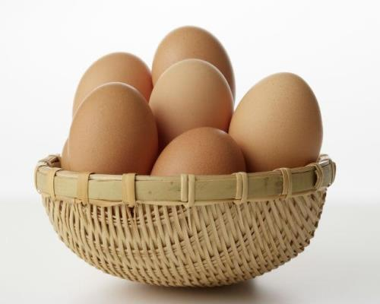
COUNTABLE NOUNS
We define countable nouns as:
Nouns with plural forms, e.g.
This dish has five eggs
Notes:
Las dispositivas 14-26 explican las características de sustantivos contables e incontables. El maestro explica y ejemplifica cada diapositiva con
Los ejemplos incluidos o algún otro.

Slide 15
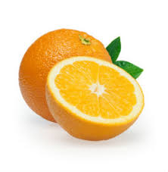
COUNTABLE NOUNS
They use a/an or the for the singular
Can I have an orange?

Slide 16
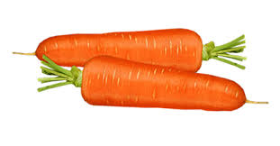
COUNTABLE NOUNS
Use some with plural nouns in affirmative sentences
I’d like some carrots

Slide 17

COUNTABLE NOUNS
Use any with plural nouns in negatives/questions, e.g:
I don’t have any apples left.

Slide 18
COUNTABLE NOUNS
In the dictionary, countable nouns are marked with a C:
Pen noun [ C ]
UK ​ /pen/ US ​ /pen/
pen noun [ C ] (FOR WRITING)
A1 a long, thin object used for writing or drawing with ink:
a fountain/ballpoint/felt-tip pen
Don't write in pen (= using a pen), or you won't be able to rub out any mistakes you make.

Slide 19
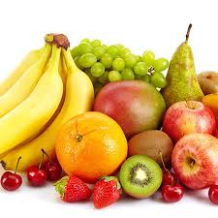
UNCOUNTABLE NOUNS
We define uncountable nouns as:
Do not have a plural form, they are always singular:
  I love fruit

Slide 20
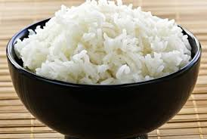
UNCOUNTABLE NOUNS
Do not use a/an:
  I love eating rice

Slide 21
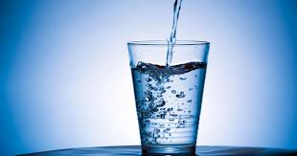
UNCOUNTABLE NOUNS
Use some with uncountable nouns in affirmative sentences:
She drank some water

Slide 22
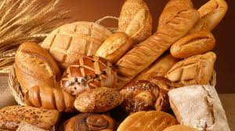
UNCOUNTABLE NOUNS
Use any with uncountable nouns in negatives/questions:
  Don’t eat any bread

Slide 23
In the dictionary, uncountable nouns are marked with a U:
Salt noun
UK ​ /sɒlt/ US ​ /sɑːlt/
salt noun (FOOD)
​A1 [ U ] a common white substance found in sea water and in the ground, usedespecially to add flavour to food or to preserve it:
salt and pepper
Can you pass the salt, please?
Add a pinch of (= small amount of) salt to the sauce.

Slide 24
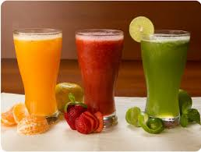
COUNTABLE AND UNCOUNTABLE
Some nouns can be countable or uncountable, but they mean different things:
Juice(U) = the drink / a juice =a glass or a bottle of juice

Slide 25
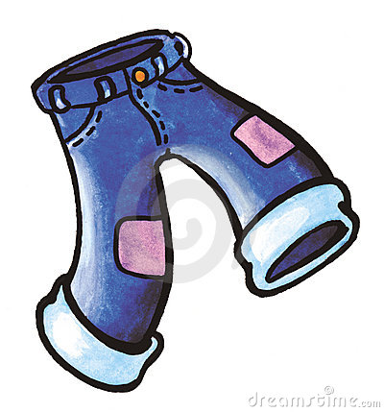
Plural nouns
Only have a plural form and cannot be used with “a/an”: (a trouser) trousers
Usually have a plural verb: (the trousers is) are
Some plural nouns can be made singular using a pair of, e.g. a pair of trousers/sunglasses

Slide 26
Other words which are usually plural include:
I bought a new pair of jeans
These shorts are too short for school
My mother gave me a new pair of pyjamas
The scissors aren’t sharp enough
I always wear sunglasses for driving
The stairs in the building are too dangerous
You can weigh the suitcases on those scales
The headphones for my iPod are great

Slide 27
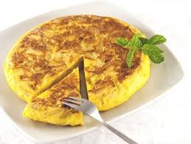
Look at the following recipes. Decide if the ingredientes are countable or uncountable
Spanish Omelette 1 kg of potatoes 4 spoonfuls of oil 1 onion 2 tomatoes 6 eggs
Notes:
Los alumnos en parejas leen las recetas y deciden si los ingredientes son contables o incontables:
Potatoes (C)
Oil (U)
Onion (C)
Tomatoes (C)
Eggs (C)

Slide 28
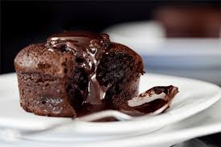
Chocolate soufflé 200 grams of chocolate 3 spoonfuls of milk 100 grams of sugar 20 grams of butter 3 eggs
Notes:
Chocolate (U)
Milk (U)
Sugar (U)
Butter (U)
Eggs (C)

Slide 29
SOME/ANY
We use some/any with plural countable nouns and unconuntable nouns.
  The cake needs some sugar (U)
  There are some apples in the récipe (C)
Use some in affirmative sentences and any in questions and negatives.
  I always drink some water
  Do you have any meat for dinner?
Notes:
El maestro explica a los alumnos el uso de some y any para cuantificar los sustantivos
Después de ver los ejemplos en esta diapositiva, el maestro puede preguntar por ejemplos de los alumnos.

Slide 30
Underline the correct word in the sentences:
I had some coffee/coffees for breakfast.
I don’t have any/some beer at home.
I like a French bread/French bread.
I have an/any orange in my bag.
I ate some pastas/pasta yesterday.
Notes:
El maestro pide a los alumnos de manera individual que elijan la opción correcta.
Las respuestas correctas son:
Coffee
Any
French bread
An
Pasta
Los alumnos revisan primero en parejas sus respuestas antes de confirmar la opción correcta con el maestro.

Slide 31
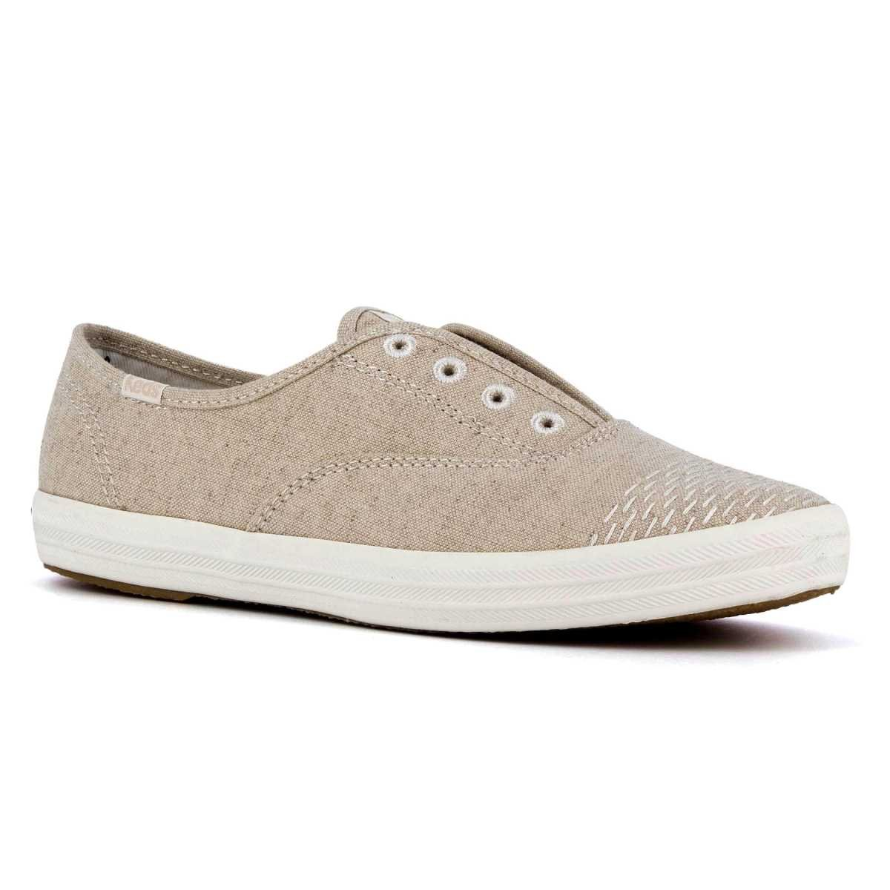
What’s missing?
There’s a deliberate mistake in the following slides 1-5. Find what’s missing. There’s an example:
It hasn’t got any laces
Notes:
El maestro lee las instrucciones y revisa que todos los alumnos entiendan la actividad.
En las siguientes imágenes habrá un error deliberado y los alumnos utilizando el vocabulario que se muestra, harán oraciones usando a/any.
La actividad se hará en parejas.
Primero analizan el ejemplo y después el maestro mostrará una por una las siguientes dispositivas.

Slide 32
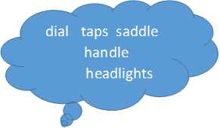
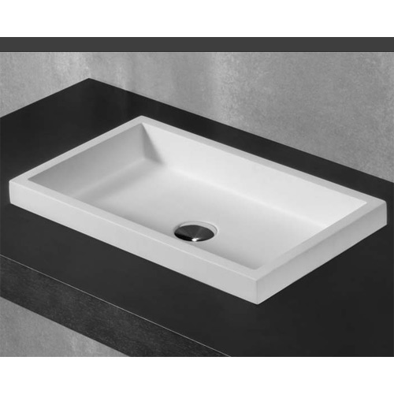
Notes:
Respuesta: The washbasin hasn’t got any taps.

Slide 33

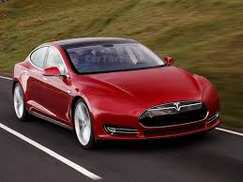
Notes:
Respuesta: The car hasn’t got any headlights.

Slide 34

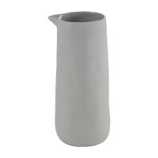
Notes:
Respuesta: The jug hasn’t got a handle.

Slide 35

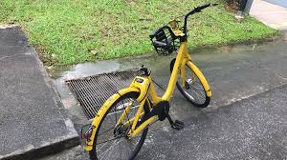
Notes:
Respuesta: The bicycle hasn’t got any saddle.

Slide 36

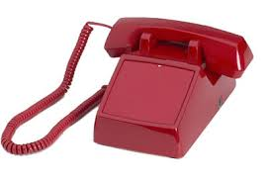
Notes:
Respuesta: The telephone hasn’t got a dial.

Slide 37
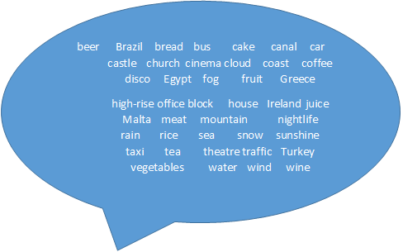
Extra practice
Notes:
Esta actividad es para tener práctica extra que incluye vocabulario básico de sustantivos contables e incontables.
El maestro pide a los alumnos que organicen en la tabla de la siguiente diapositiva todas las palabras de esta lámina.
Y como segundo paso los alumnos deben decidir si son contables (C) o incontables (I)

Slide 38
transport | buildings | geography | going out
food | drink | weather | countries
Notes:
Las respuestas correctas son:
Transport: car (C), bus (C), taxi (C), traffic (U)
Buildings: high-rise office block (C), castle (C), church (C), house (C)
Geography: sea (C and U), coast (C), mountain (C), canal (C)
Going out: nightlife (U), theatre (C), cinema (C), disco (C)
Food: fruit (U), bread (U), Vegetables (C), cake (C and U), meat (U), rice (U)
Drink: coffee (C and U), wine (U), beer (C and U), tea (C and U), water (U), juice (U)
Weather: rain (U), snow (U), sunshine (U), cloud (C and U), wind (U), fog (U)
Countries: Brazil (C), Turkey (C), Malta (C), Ireland (C, Greece (C), Egypt (C)

Slide 39
Extra practice
Correct the mistakes in these sentences:
I need some informations
We had a lovely weather
The furnitures are very old
I’m looking for a new jeans
Your hairs are getting very long
Do you have a scissors?
There trousers is really small
She gave me some good advices
Notes:
Esta sección provee práctica extra en el tema de sustantivos contables e incontables.
Las respuestas correctas son:
I need some information
We had lovely weather
The furniture is very old
I’m looking for new jeans
Your hair is getting very long
Do you have scissors or a pair of scissors?
These trousers are really small
She gave me some good advice.

Slide 40
Are these nouns countable, uncountable, or countable with one meaning and uncountable with another one. If they can be countable and uncountable, explain the difference.
Butter housework
Cup grape
Spaguetti work
Television insurance
Coffee money
Coin travel
Notes:
Esta práctica extra ayuda al alumno a identificar los diferentes significados de algunos sustantivos en caso de tener forma contable e incontable.
Las respuestas a este ejercicios son:
Countable: cup, grape, coin
Uncountable: travel, housework, money, spaguetti, insurance
Countable and uncountable:
Television: (U) Television in bad for your eyes
(C) We bought a new televisión yesterday
Work: (U) Most people enjoy their work.
(C) The Mona Lisa is a famous work of art.
Coffee: (U) I love coffee
(C) I sat down and ordered a coffee (a cup of coffee).

Slide 41
Extra practice (books and websites)
Murphy, R. (2010) English Grammar in Use. Cambridge, UK: CUP
Naylor H. & Murphy, R. (2006) Eseential Grammar in Use Supplementary Exercises. Cambridge, UK.: CUP
Redman, S. (2007) English Vocabulary in Use. Cambridge, UK: CUP
https://www.ef.com/english-resources/english-grammar/countable-and-uncountable-nouns/
https://www.curso-ingles.com/aprender/cursos/nivel-basico/nouns/countable-and-uncountable-nouns
https://www.gingersoftware.com/content/grammar-rules/nouns/countable-uncountable-nouns/
https://learnenglish.britishcouncil.org/en/beginner-grammar/countable-uncountable-nouns-1

Slide 42
Glosario
CEFR: Common European Framework of Reference for Languages (Marco Común de Referencia de las lenguas)
Dial: marcador (teléfono)
Saddle: asiento, silla (bicicleta)
Taps: grifo
Handle: asa (jarra)
Headlights: faros (carro)

Slide 43
Referencias
Clandfield, L. (2005) Straightforward Elementary: Student’s Book. Oxford, UK:McMillan.
Murphy, R. (2010) English Grammar in Use. Cambridge, UK: CUP.

